Slide 1
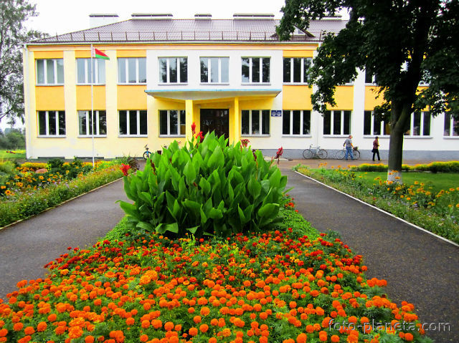
УРОК-ИССЛЕДОВАНИЕ
«ЭНЦИКЛОПЕДИЧЕСКИЕ
СЕРИИ КНИГ»
3 класс
ГУО «Хидринский учебно-педагогический комплекс ясли-сад - средняя школа» УЧИТЕЛЬ:
Одровонж Татьяна Фёдоровна

Slide 2
ЦЕЛЬ УРОКА:
Выяснить, что такое энциклопедия

Slide 3
Это книга о чем-то конкректном.
Это справочное пособие.
Книга для чтения определённого литературного жанра.
Что такое энциклопедия

Slide 4
Задача урока
выяснить, какая из предложенных формулировок понятия энциклопедия наиболее правильная, точная

Slide 5
ЛАБОРАТОРИЯ
«ЗНАЙКИ-НЕЗНАЙКИ»
Наша задача
определить, что мы уже знаем об энциклопедиях , а что хотим ещё узнать

Slide 6
По каким признакам можно определить,
что данная книга является энциклопедией?
на обложке книги прочитать название, рассмотреть иллюстрацию
«Моя первая книга о животных», на обложке нарисованы звери
«Первая энциклопедия для настоящих мальчишек», на обложке четверо мальчиков
прочитать предисловие

Slide 7
Есть ли автор у энциклопедических изданий?

Slide 8
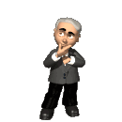
Лаборатория «НИИ»
(новая интересная информация)

Slide 9
Все на весёлую зарядку!

Slide 11
Какая информация была ранее неизвестной для вас?
О чём эта статья?

Slide 12
В ЧЁМ ОТЛИЧИЕ?
ЭНЦИКЛОПЕДИИ
ХУДОЖЕСТВЕННЫЕ
ПРОИЗВЕДЕНИЯ

Slide 13
Работа в группах
ЛАБОРАТОРИЯ
«СДЕЛАЙ САМ»

Slide 14
ЛАБОРАТОРИЯ
«УТВЕРЖДАЛКИ»
Энциклопедия – это книга, с подробной информацией о каком–нибудь факте.
Энциклопедии отличаются от художественных произведений тем, что написаны в виде информационных или научных статей, в них используются специальные слова и термины.
В энциклопедии информация должна излагаться кратко, чётко, понятно.

Slide 15
Энциклопедия – книга
справочно–информационного характера,
содержащая краткую информацию
о конкретном объекте.
Итог урока

Slide 16
СПАСИБО
ЗА ВНИМАНИЕ!

